Slide 1
Platobné karty

Slide 2
Základné pojmy:
Platobná metóda: spôsob vyrovnania finančného záväzku – hotovosťou,
bezhotovostne, platobnými kartami atď.
Platobná karta: umožňuje majiteľovi si vyberať hotovosť (z bankomatu)
alebo uhrádzať platby za tovary a služby.

Slide 3
Základné pojmy:
Embosovaná platobná karta: na povrchu má vystupujúce
(reliéfne) písmo s identifikačnými údajmi majiteľa účtu.
PIN (Personal Identification Number): zvyčajne štvormiestne
osobné identifikačné číslo viažuce sa k platobnej karte.

Slide 4
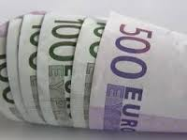
Spôsoby platenia:
Platobný styk
1. Medzinárodný platobný styk
2. Tuzemský platobný styk
a.) hotovostný
b.) bezhotovostný
c.) kombinovaný

Slide 5
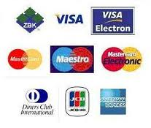
Obsah
1. Podstata
2. Ako vyzerá platobná karta?
3. Druhy a ich charakteristika
4. Debetná a kreditná karta – rozdiely
5. „Iné“ kreditky
6. Bezpečnosť je v číslach

Slide 6

1. Podstata
Platobné karty predstavujú doplnkovú službu k bežnému účtu,
ktorá je poskytovaná každou bankou automaticky.
Predstavujú bežnú súčasť života ekonomicky aktívneho obyvateľa,
považovanú za automatický platobný prostriedok využívaný
rovnako často ako hotovosť.

Slide 7
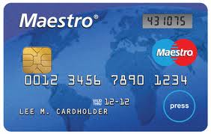
2. Ako vyzerá platobná karta?
Na lícnej strane :
logo a názov platobného systému
logo banky, ktorá kartu vystavila,
číslo platobnej karty, jej platnosť
meno držiteľa karty.

Slide 8
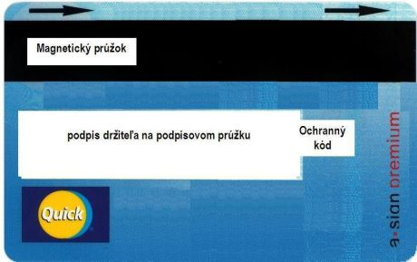
Na rube je:
miesto pre podpis držiteľa na podpisovom prúžku a
magnetický prúžok.

Slide 9
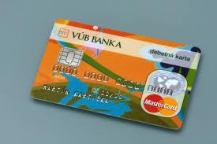
3. Druhy a ich charakteristika
a.) Podľa technológie záznamu údajov a systému overenia platby:
elektronické, embosované,
internetové,
čipové,
s magnetickým prúžkom.
b.) Podľa funkčnosti:
debetné
- kreditné

Slide 10
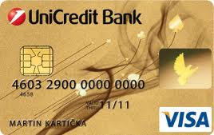
Debetné platobné karty:
jedná sa o kartu, ktorou možno platiť, alebo vyberať z bankomatov,
pokiaľ je na účte, ku ktorému bola karta vydaná, dostatok peňazí.
K zúčtovaniu prichádza po prevedenej transakcii.

Slide 11
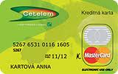
Kreditné platobné karty:
Touto kartou môžeme nakupovať tovar, alebo služby na úver.
K zúčtovaniu prichádza až po určitej bankou stanovenej dobe.
Úver sa čerpá prostredníctvom revolvingového (opakujúceho sa)
úverového limitu, ktorý sa obnovuje automaticky po splatení dlžnej čiastky.

Slide 12
5. „Iné“ kreditky
Cobrandované karty: Ich princíp spočíva v tom, že banka sa spojí s určitou inštitúciou a v spolupráci s ňou vydá karty pre klientov tejto inštitúcie. Banka je nositeľom licencie, jej partnerská spoločnosť má databázu klientov, ktorým by rada vydala kreditné karty. Konkrétnym príkladom sú partnerstvá mobilných operátorov T-Mobile s VÚB bankou a Orange s GE Money Bank.
Cobrandované produkty ponúkajú banky aj v spolupráci s univerzitami, kde študenti tieto karty používajú na platenie alebo na identifikáciu v priestoroch univerzity. Okrem toho môžu využívať rôzne zľavy, napríklad pri cestovaní alebo ubytovaní najmä v zahraničí.

Slide 13
6. Bezpečnosť je v číslach
Každá karta má svoj PIN kód.
Pri embosovaných kartách sa pri platení u obchodníkov cez tzv. POS terminály
vyžaduje ako autentifikácia podpis, no PIN potrebuje majiteľ karty, keď chce
vybrať hotovosť z bankomatu.
Autentifikácia je banková terminológia pre identifikáciu.
Pri indentovaných, hladkých kartách sa vyžaduje PIN kód, hoci v zahraničí
sa môže stať, že obchodník má tak nastavený POS terminál, že aj pri platení
takouto kartou si vyžiada podpis. Banky na Slovensku sa dohodli, že pri týchto
kartách budú vždy vyžadovať PIN, a karty sú tak nastavené.

Slide 14
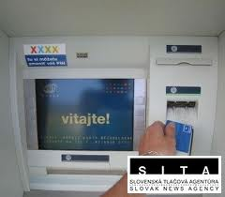
Zvýšiť bezpečnosť platobných kariet má čipová technológia.
Na Slovensku začala ako prvá vydávať platobné karty s čipom Slovenská sporiteľňa
už v roku 1998. Postupne túto technológiu zavádzajú aj ostatné banky.

Slide 15
Strata alebo odcudzenie platobnej karty
Stratu karty nahláste čo najrýchlejšie vašej banke.
Tá kartu ihneď zablokuje a zamedzí tým jej zneužitie.
Taktiež sa odporúča nosiť pri sebe núdzové telefónne číslo
do banky na blokáciu karty

Slide 16
Použité zdroje:
Národný štandard finančnej gramotnosti 1.0
http://www.sme.sk/c/3921630/debetna-a-kreditna-karta-rozdiely.html
http://www.finance.sk/bankovnictvo/informacie/platobne-karty/co-to-je/
http://www.fininfo.sk/sk/zaujimam-sa-o/platobne-sluzby/

Slide 17

Ďakujem za pozornosť!

